Slide 1
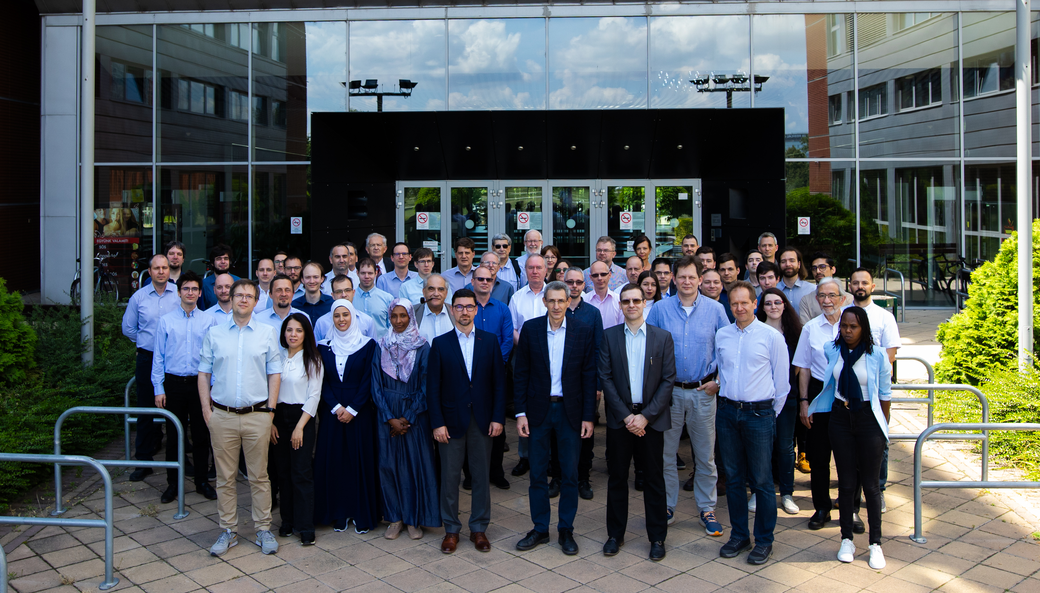
Mesterséges Intelligencia és Rendszertervezés Tanszék (MIT)
Tanszékvezető: Dr. Gönczy László (gonczy.laszlo@vik.bme.hu)
Helyettesek: Dr. Orosz György, Dr. Hullám Gábor

Slide 2
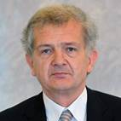
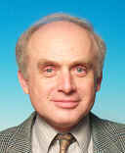
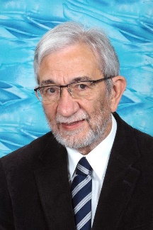
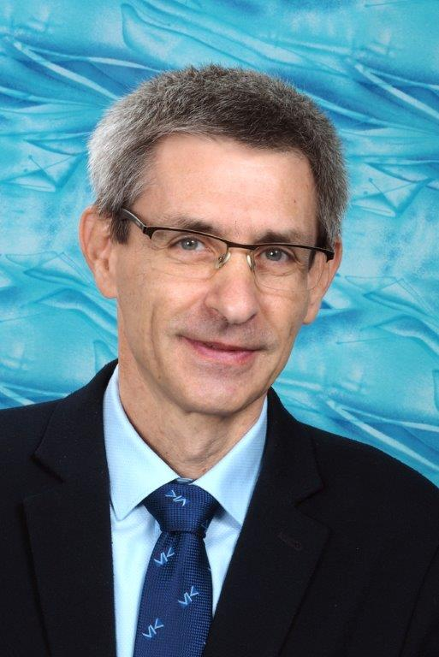
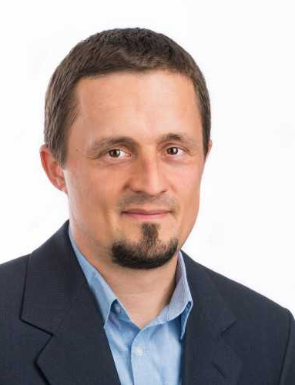
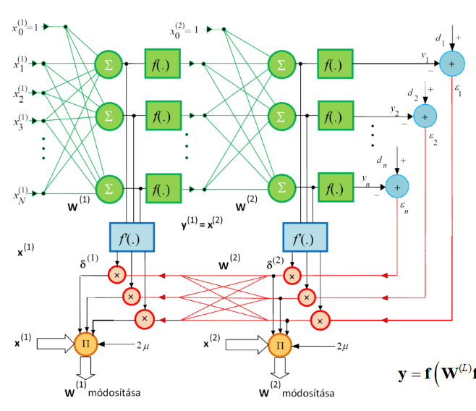
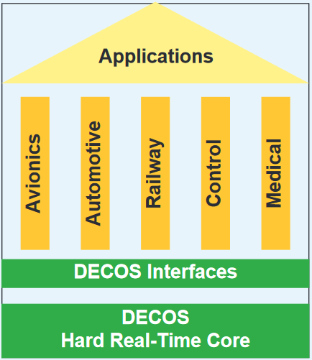
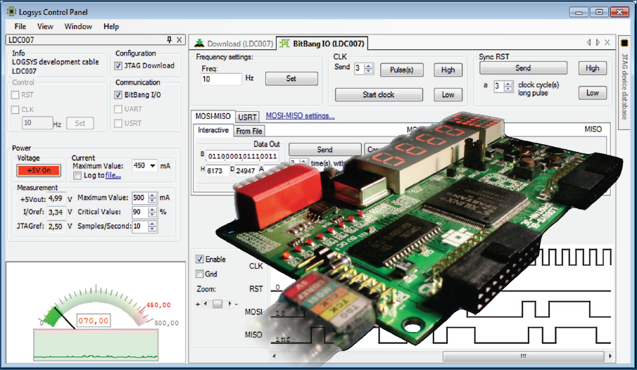
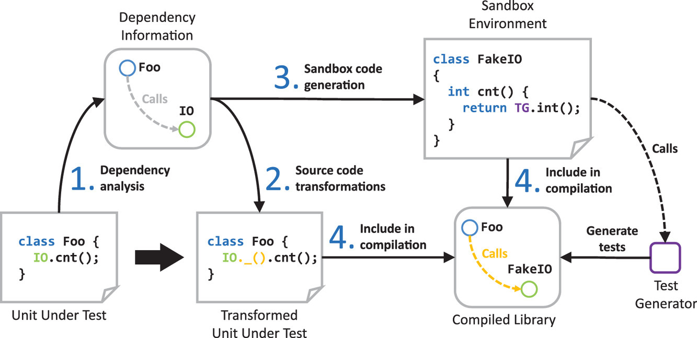
Kompetenciáink – 1988-2025
1988
1992
1997
2008
2011
2016
2025
?
Méréstechnika és
Információs Rendszerek Tanszék (MIT)
Péceli Gábor
Horváth Gábor
Jobbágy Ákos
Dabóczi Tamás
Gönczy László
jelfeldolgozás,
átállás a nemzetközi
beágyazottságra
beágyazott és hibatűrő rendszerek…
nagy megbízhatóságú és intelligens
komplex rendszerek…
mesterséges intelligencia…

Slide 3























































































Tanszékünk
2 egyetemi tanár
5 professzor emeritus
18 docens
22 kutató
34
PhD hallgató
6
admin.

Slide 4
Oktatás
Szakmaterületek (szakok)
Szintek
villamosmérnök
mérnökinformatikus
egészségügyi mérnök
űrmérnök
(Bprof)
BSc
MSc
PhD
gazdaságinformatikus
mesterséges intelligencia
továbbképzés
EU dimenzió:
EELISA, EIT DIGITAL. PANORAIMA, SME4DD

Slide 5
Súlyponti tématerületek az oktatásban
Méréstechnika, jelfeldolgozás
Orvosbiológiai méréstechnika (Eü. alaptárgy)
Intelligens beágyazott rendszerek / beágyazott MI (vill. MSc főspec.)
Dinamikus rendszerek modellezése és identifikációja (PhD tárgy)
Mesterséges Intelligencia
Intelligens adatelemzés és döntéstámogatás (inf. MSc főspec)
Megbízható mesterséges intelligencia és adatelemzés (inf. MSc)
Mesterséges általános intelligencia (inf. választható tárgy)
Méréstechnika (vill. BSc alaptárgy)
Mesterséges intelligencia (inf. BSc alaptárgy), Gépi tanulás (inf. MSc főspec.)

Slide 6
Súlyponti tématerületek az oktatásban
Rendszertervezés
Szoftvertechnológia, Operációs rendszerek (inf. BSc alaptárgy)
Automatizált szoftverfejlesztés (inf. BSc ágazat)
Kritikus rendszerek (inf. MSc mellékspec.)
Beágyazott rendszerek
Digitális technika (inf. BSc alaptárgy)
Beágyazottszoftver-fejlesztés, Beágyazott Linux (vill. BSc ágazat)
FPGA alapú rendszerek (vill. MSc mellékspec.)
ARM Cortex magú mikrovezérlők (vill. választható tárgy)
Rendszermodellezés (inf. BSc választható tárgy)

Slide 7
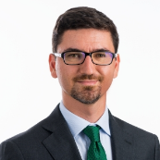

Kutatócsoportok
Integrált kutatás
Mesterséges Intelligencia
Kritikus Rendszerek
Jelfeldolgozás
Beágyazott Rendszerek
Dr. Antal Péter
Dr. Micskei Zoltán
Dr. Dabóczi Tamás
Dr. Kovácsházy Tamás

Slide 8









Megbízható mesterséges intelligencia
MI szolgáltatásbiztonság
Tervezhető MI
Beágyazott MI: energiahatékonyság és valósidejű működés, „Edge AI”
Adat- és modellmegosztás
Federált tanulás heterogén adatok és MI modellek felhasználásával:
Fizikai modellek és MI
Kontrollált adatmegosztás: blokklánc alapú együttműködések, digitális jegybankpénz, adatterek
MI üzembiztonság
Magyarázható MI: bizonyítékokon és felelős következtetésen alapuló működé
Szisztematikus MI tesztelés:
pl. önvezető hajók
Mérnöki modellek és MI

Slide 9
A fizikai világ jeleinek feldolgozása
Kompetenciák
Alkalmazások:
Eredmények
Modell alapú hangszer szintézis
Digitális iker:
állapotbecslés, prediktív karbantartás
Akusztika, rezgésanalízis
Aktív zajelnyomó rendszer kifejlesztése
Szenzorfúzió
Méréstechnika és jelfeldolgozás
Precíziós méréstechnika
Diagnosztika
Gépjármű klasszifikálás
Digitális jelfeldolgozás vasúti diagnosztikában
Zajelnyomás :transzformátorház, precíziós műszer

Slide 10








Rendszertervezés
Modellalapú tervezés
SysML módszertan fejlesztés és SysMLv2 szabványosítás
Verifikáció és validáció
Biztosítóberendezés
Kritikus rendszerek
Országos adatszolgáltatási rendszer támogatása
Megbízhatóság kiértékelése
Elektronikus kormánymű rendszermodellezése
formális verifikációja
Beágyazott tesztelés: HIL/SIL/PIL környezetek
Tanúsítás (Safety, AI Act…)
Valósidejű elosztott rendszerek: óraszinkronizáció, TSN
Cél HW/SW fejlesztés (FPGA, beágyazott OS…)

Slide 11
Schnell László öröksége MA

Slide 12

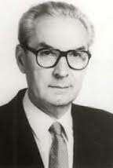
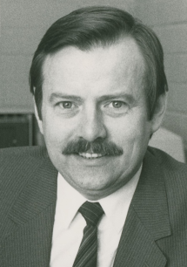

Schnell László Műszer- és Méréstechnika Alapítvány
Josef Heim Orvostechnikai Ösztöndíj
Schnell László-díj
Josef Heim-díj
Fiatal Oktató Díj
Publikációs Díj
Miniszimpózium előadói díj
Schnell László
Josef Heim

Slide 13

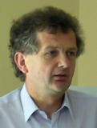
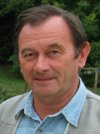
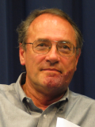
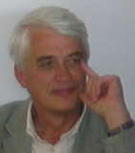
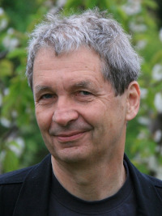
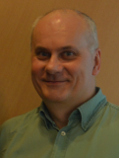


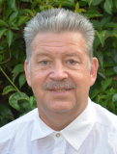
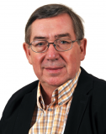
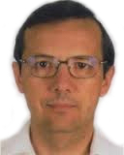
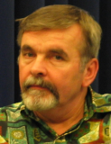
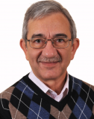

Schnell László Alapítvány: 1995-
Alapítók:
Kuratórium:
Korábbi tagok:
Titkár:
Horváth Gábor
Péceli Gábor
Selényi Endre
Sztipánovits János
Zoltán István
Kerese István
Vadász Balázs
Mészáros Tamás
Micskei Zoltán
Rátz Csaba
Pataki Péter
Bagó Balázs
Máthé János
Jobbágy Ákos
Kollár István
Király-Stroh Csilla

Slide 14
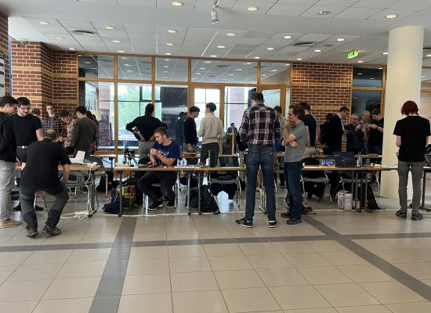
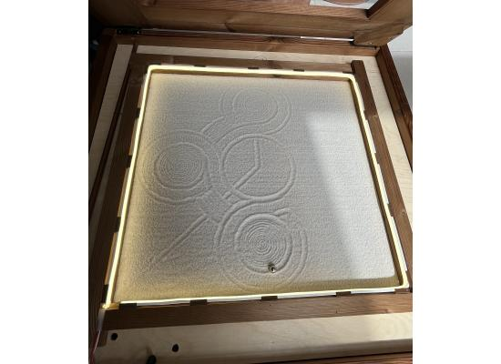

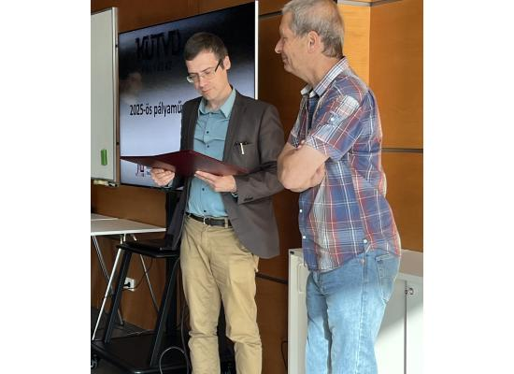
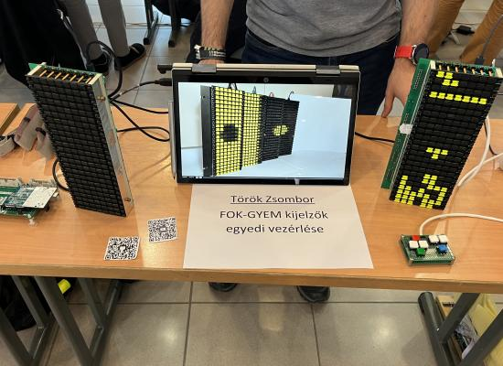
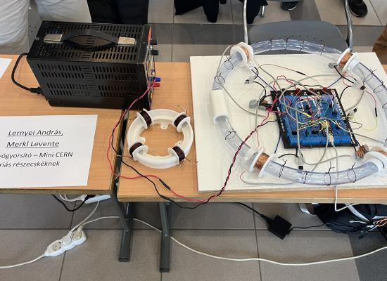
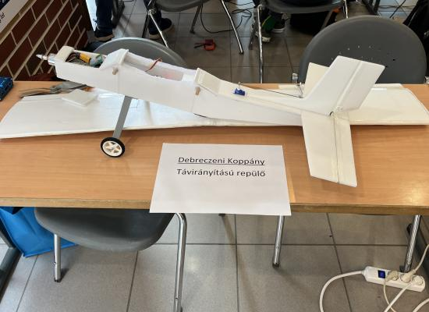
Kütyüpályázat
https://www.mit.bme.hu/albumok/2025/kutyupalyazat-2025
Notes:
TODO rubik-kocka korábbról

Slide 15
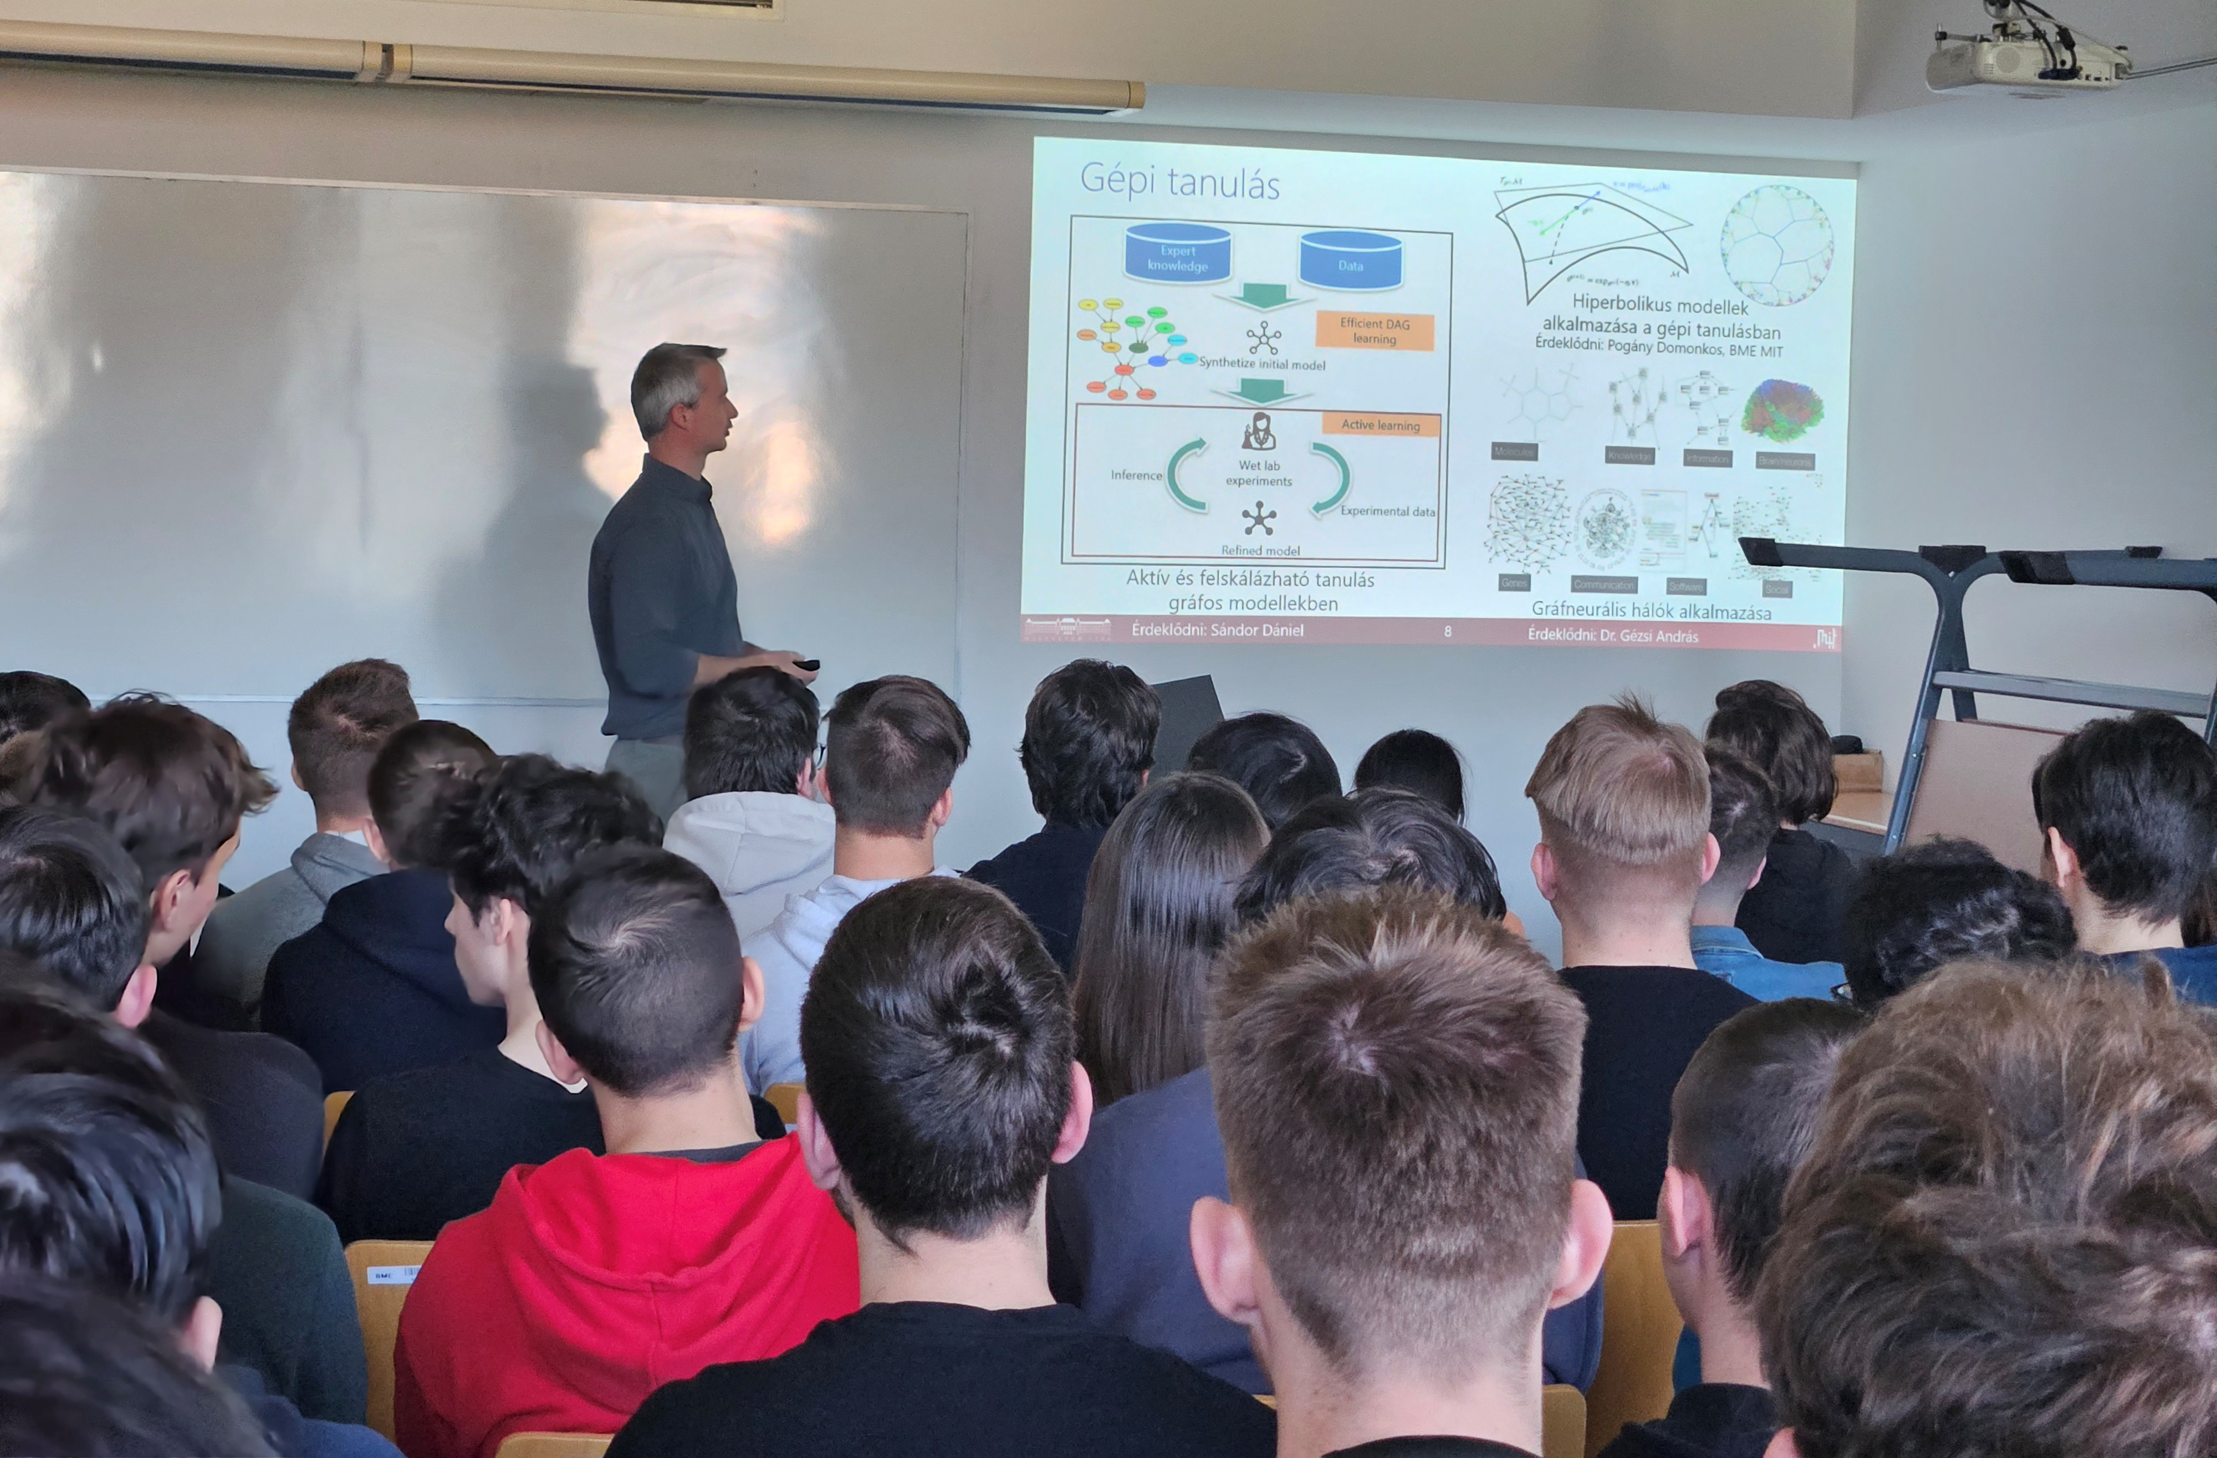
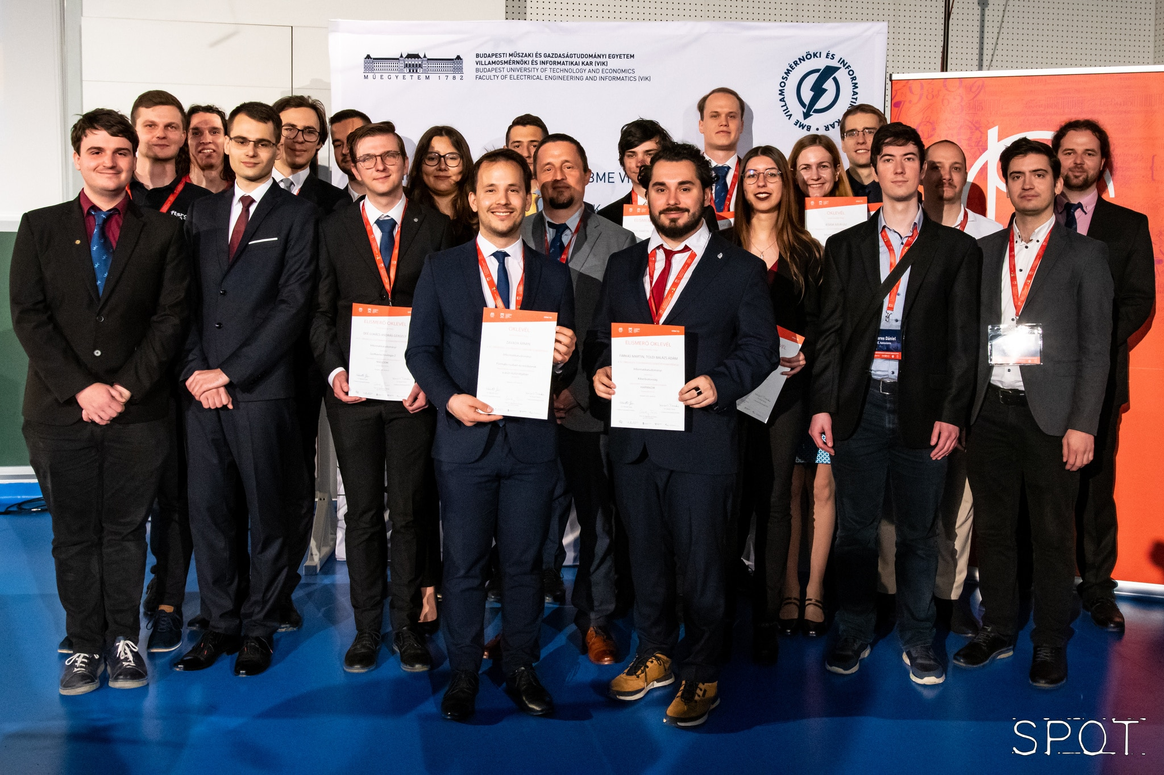
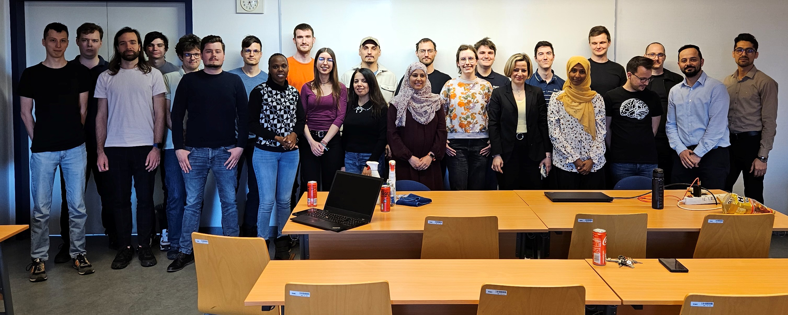
Tehetséggondozás, hallgatók bevonása
Demonstrátorok bevonása
  2023/24: 47 demonstrátor, 17 tárgy
  2024/2025: 44 demonstrátor, 11 tárgy
Hallgatókkal közös projektek
  Demonstrációtól nemzetközi projektig
  BSc „Témalabor”/”Önálló labor”MSc diplomáig (→PhD)
OTDK 2025:
  13 tanszéki díjazott
  MIT informatika:12
  (BME:44, ELTE: 30)

Slide 16
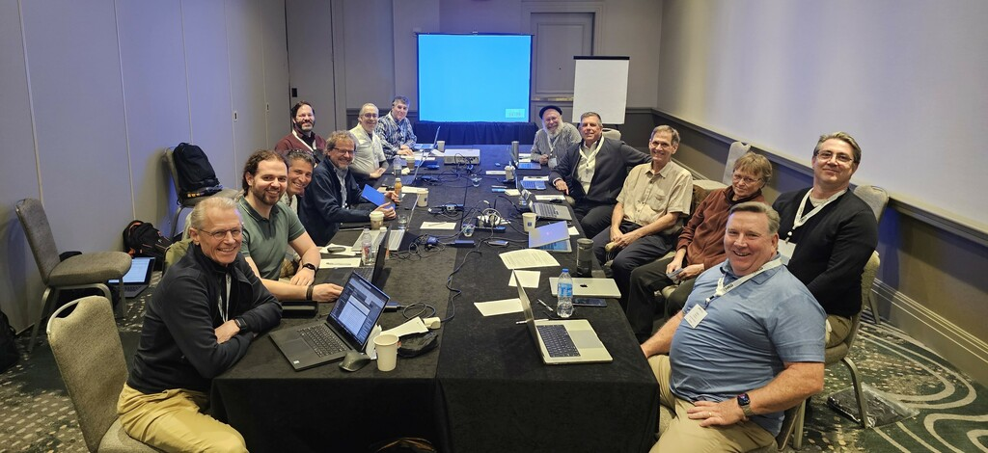
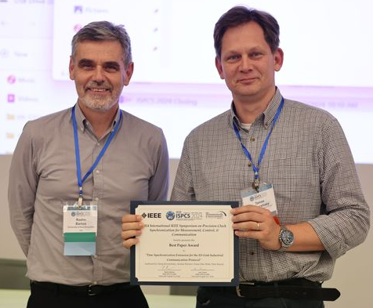

Nemzetközi kapcsolatok
Szabványosítás
  Rendszertervezés: OMG SysMLv2
  szemantika, modellvégrehajtás munkacsoportok (Molnár Vince)
  Időszinkronizáció: IO-Link szabványosítási folyamat
  (Kovácsházy Tamás, Best paper award ISPCS 2024)
  Jelanalízis (IEEE) - Dabóczi Tamás, Renczes Balázs
Nemzetközi szervezetek
  Orvosbiológia: IFMBE (Jobbágy Ákos)
  Linux Foundation Decentralized Trust: blokklánc (Kocsis Imre, Klenik Attila)
  Megbízható adatmegosztás, adatterek: Prometheus-X Board (Gönczy László)
  „increasingly important”…„ultra-complex question”

Slide 17
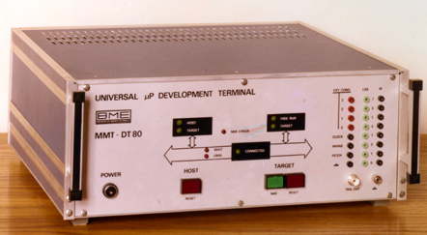
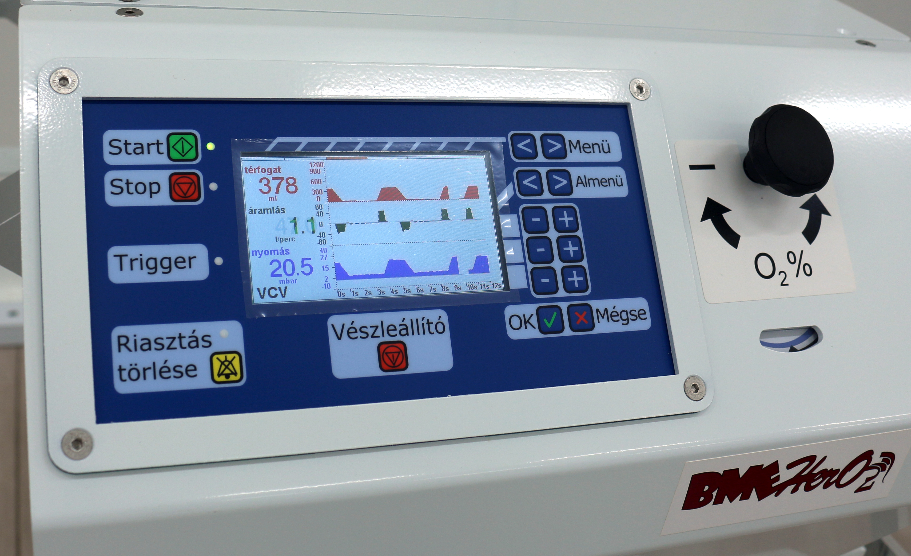
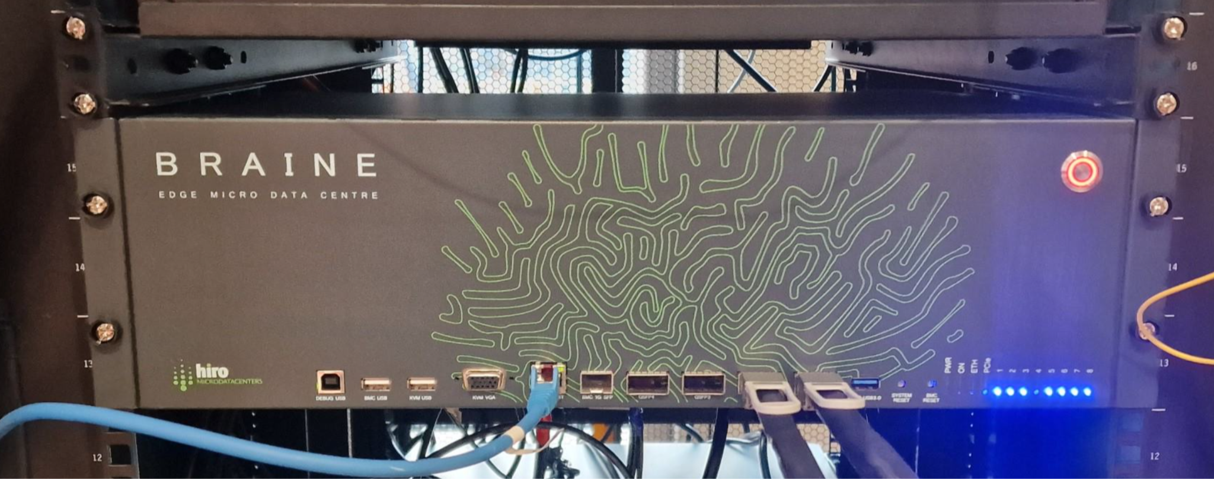
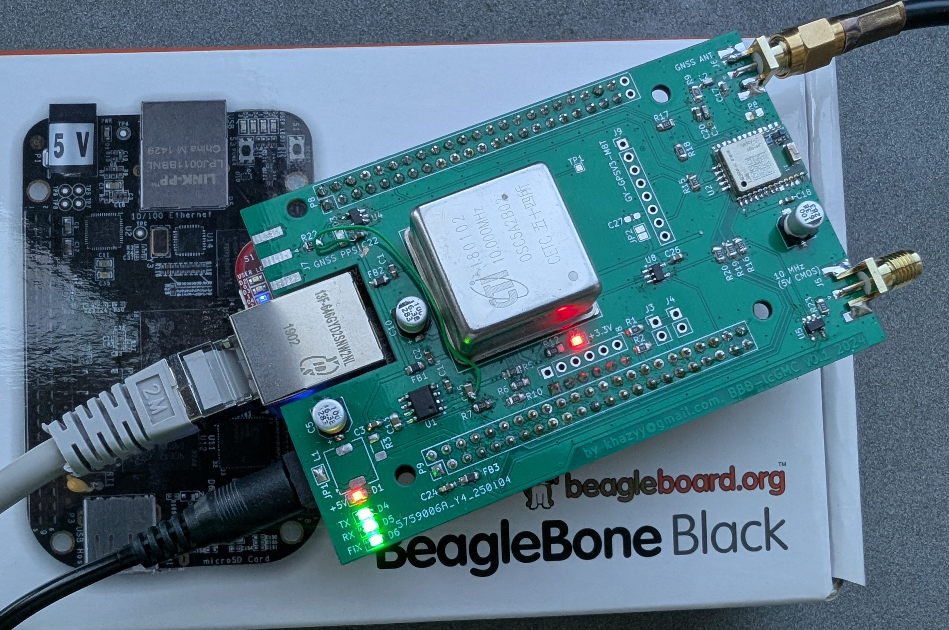
Innovatív projektek
Megújuló energiák – hidrogéncella
  Hidrogén üzemanyagcella fejlesztése kutatási célra
  Digitális iker rendszerdiagnosztikára
Lélegeztetőgép
  Vészhelyzeti lélegeztetőgép SOS kifejlesztése
  A MIT feladata: vezérlés (elektronika + szoftver + biztonságkritikus viselkedés)
EDGE számítás – BRAINE
  Alacsony fogyasztású, kis késleltetésű számítások
  beágyazott környezetben
Nyílt hardverű és szoftverű nagy pontosságú
mesteróra prototípus
  1. prototípus sikeres tesztelése (Calnex)
  2. prototípus tesztelése, (SiTime, Analog Devices)

Slide 18


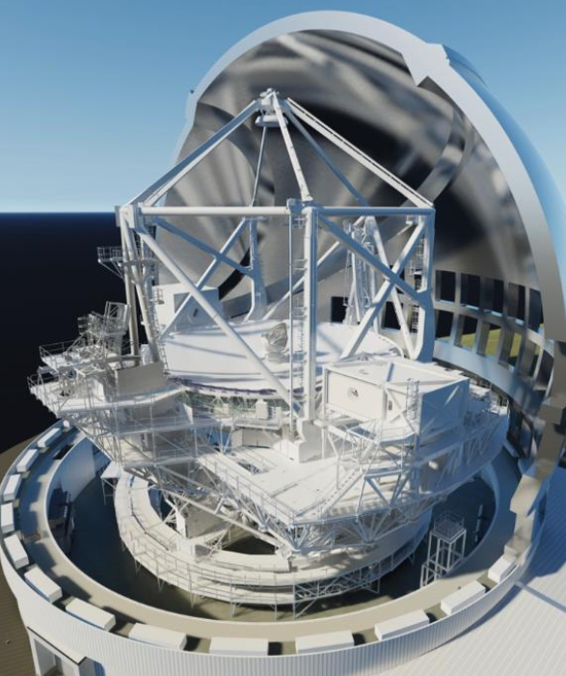
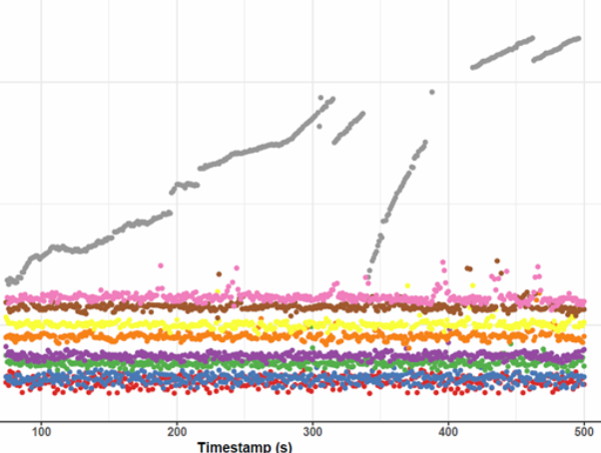



Innovatív projektek
fedAI – európai szinten is kiemelkedő federált AI platform
Szakértői munka: EMAP
  Országos rendszer rendszertervének felülvizsgálata, teljesítményének tervezése
Nyílt forráskódú rendszertervező/ellenőrző eszközök
  Gamma: precíz modellezés
  Theta: Modellellenőrzés
  Refinery: modellgenerálás (AI tesztelés, magyarázat, fejlesztés támogatása)
  Zero Knowledge Workflow: bizalmas együttműködések blokkláncon
„Mérőszközök”
  Hyperledger Caliper: blokklánc teljesítménymérés
  Fabric: TPC-C: alkalmazás/adatmodell szintű teljesítménymérés
Alkalmazások
  Digitális jegybankpénz: autólízing, energiaártámogatás
  Tesztgenerálás AI alkalmazásokhoz (önvezető járművek navigációja)
Notes:
Todo BIS/Bank of England
ESA

Slide 19
Erősségeink
Mély tudás
Innovatív algoritmusok
Rendszerben gondolkozás
Hasznosítás
Erő-koncentráció

